Slide 1
Сообщение на педагогическом совете №2
«Комнатные растения в детском саду»

Slide 2
Зеленые доктора
Давно известно, что живые растения в комнатных условиях способны доставлять не только эстетическую радость, но и улучшать состав воздуха и очищать атмосферу, влиять на самочувствие и состояние здоровья. С их помощью можно улучшить психологический климат и гигиенические условия в детском саду. В воздухе закрытых помещений, кроме пыли, содержатся небезопасные химические соединения. Их содержат строительные материалы, мебель, ковровые покрытия. Кроме того, в воздухе есть разнообразные микроорганизмы, вызывающие ОРЗ и аллергические заболевания.

Slide 3
Растения,
поддерживающие влажность
Растения-ионизаторы
Растения-фильтры
Комнатные растения
Противо-
микробные растения
Растения с фитонцидными свойствами
Растения с лечебным эффектом
Растения,
собирающие пыль
Растения для психо-эмоционального воздействия

Slide 4
Растения с фитонцидными свойствами
Сансевьера
Различные виды бегоний
Колеус
Розмарин
Пилея
Алоэ
Плющ обыкновенный

Slide 5
Растения с лечебным эффектом
Мирт
Лимон
Самбах
Жасмин

Slide 6
Растения - фильтры
Хлорофитум
Сциндапсус
Фикусы
Филодендрон
Драцена
Алоэ
Спатифиллум

Slide 7
Растения, собирающие пыль
Различные фикусы
Пальмы
Гибискус( китайская роза)
Филодендроны

Slide 8
Растения, поддерживающие влажность
Пилея Кадье
Гибискус( чайная роза)
Пеперомия

Slide 9
Растения-ионизаторы воздуха
Пеларгония( герань)
Сенполии фиалкоцветные
Папоротники разных видов

Slide 10
Растения, уменьшающие число микробов
Бегонии
Пеларгонии
Колеус
Лаванда
Традесканция
Толстянка древовидная
Гибискус

Slide 11
Растения для психо-эмоционального воздействия
Антуриум
Гибискус
Бегонии
Фиалки
Пеларгонии
Пилея
Цикламен
Традесканция

Slide 12
Растения, запрещенные в детском саду
Диффенбахия
Акалифа
Кротон
Молочай
Растения, обладающие колючками
( кактусы, агава)
Олеандр
Алоказия
Монстера

Slide 13
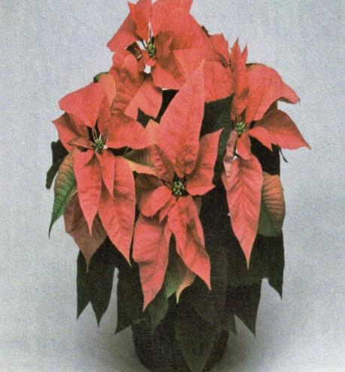
Диффенбахия Пуансеттия

Slide 14
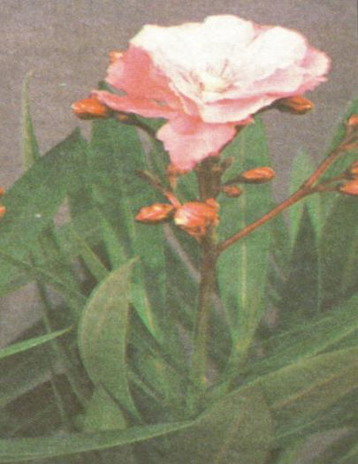
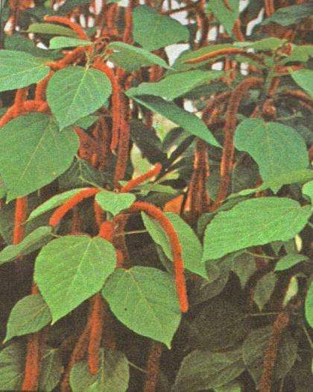
Олеандр Акалифа

Slide 15
Кротон Кактус

Slide 16
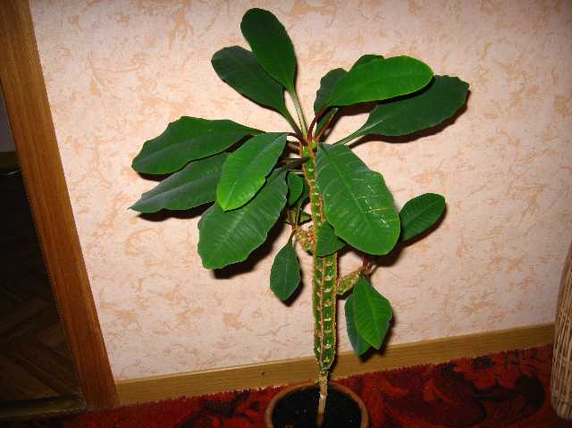
Монстера
Молочай

Slide 17
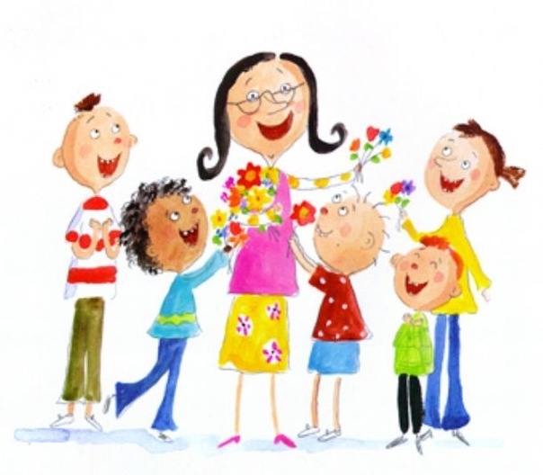
Фитомодуль созданный для детей старшей группы
«Мир, окружающий ребенка, — это прежде всего мир природы с безграничным
богатством явлений, с неисчерпаемой красотой.
Здесь, в природе, вечный источник детского разума.»
В. Сухомлинский

Slide 18
Растения - с цветками разного вида, разными по форме и цвету листьями. Это бегония,пеларгония, колеус, спатифиллум, хлорофитум, фикус, традесканция. К растениям должен быть подход, маркировка на горшках.

Slide 19
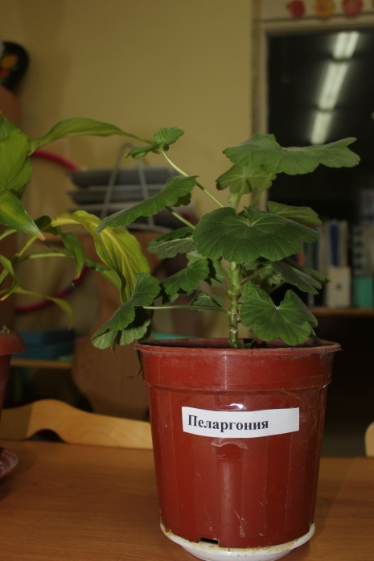
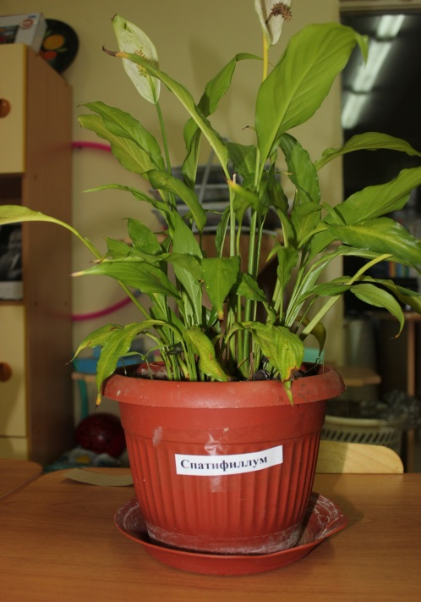
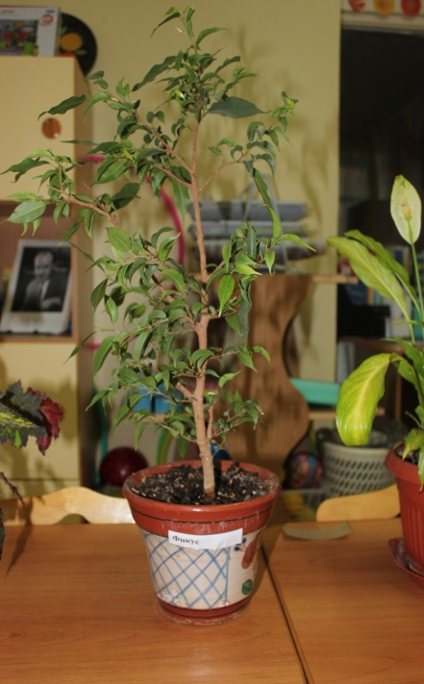
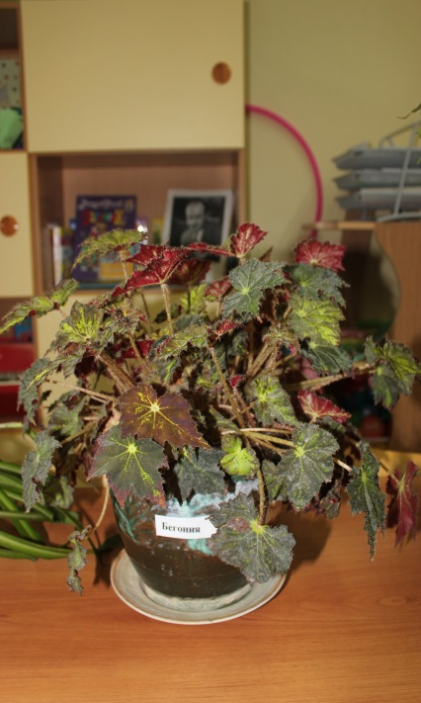
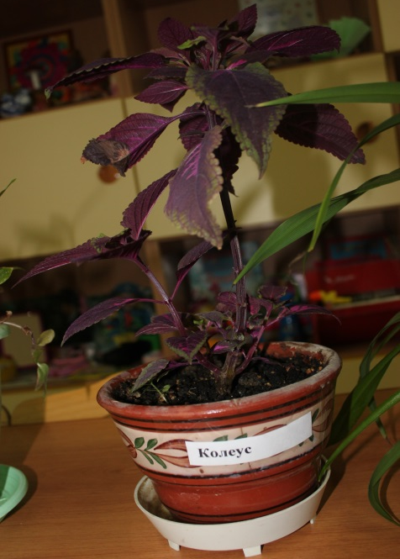
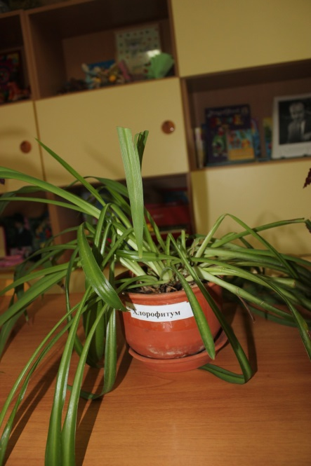
Маркировка

Slide 20
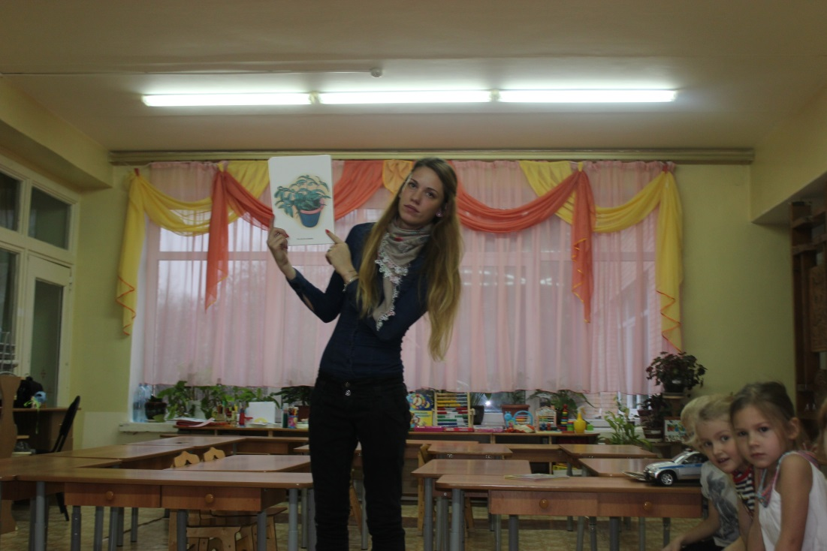
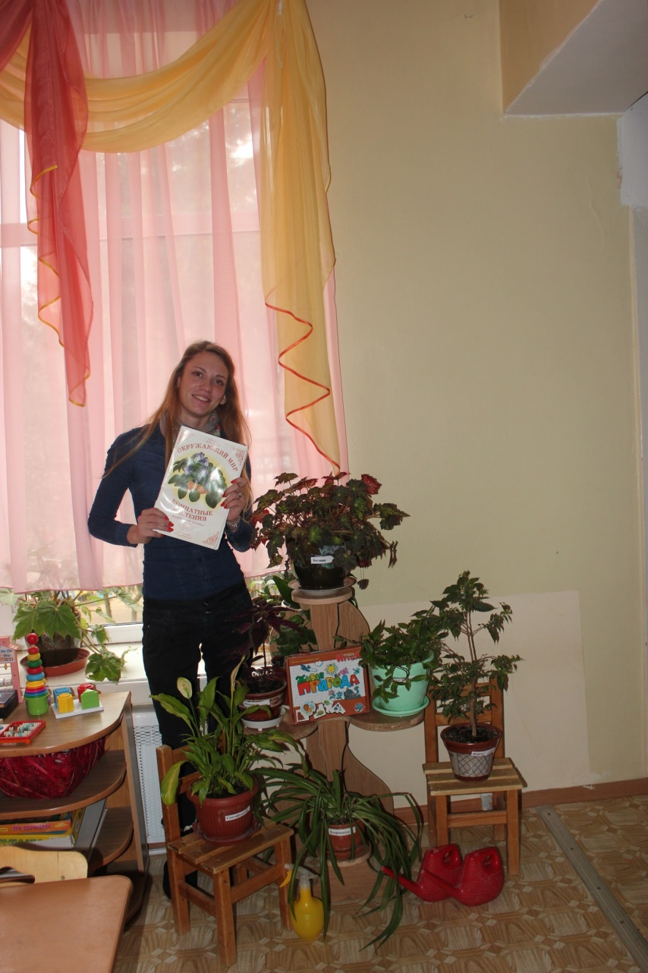
Знакомимся с комнатными растениями

Slide 21
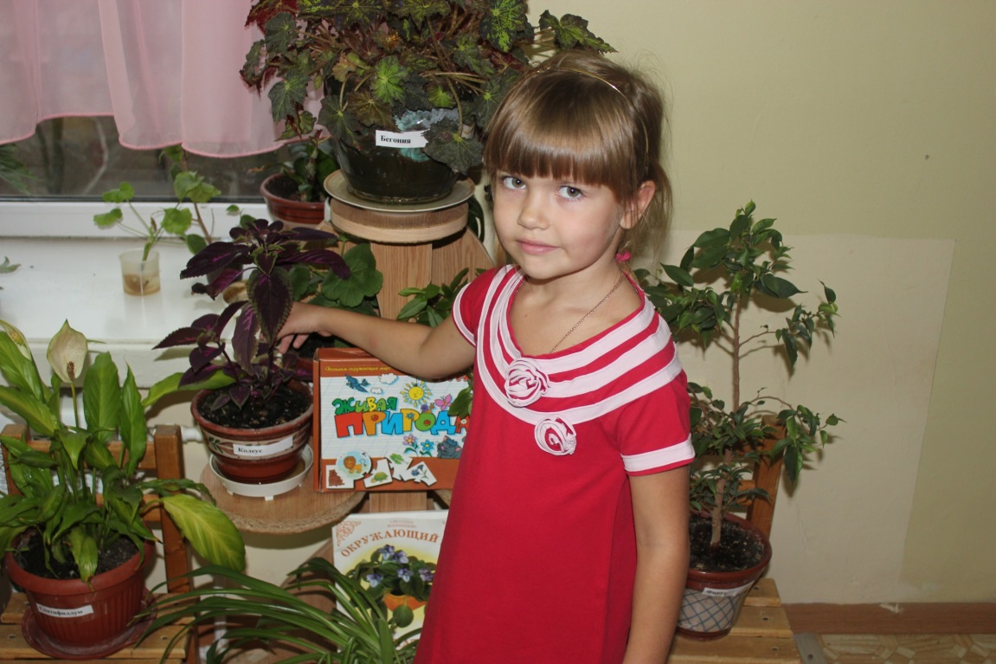
Изучаем растения

Slide 22
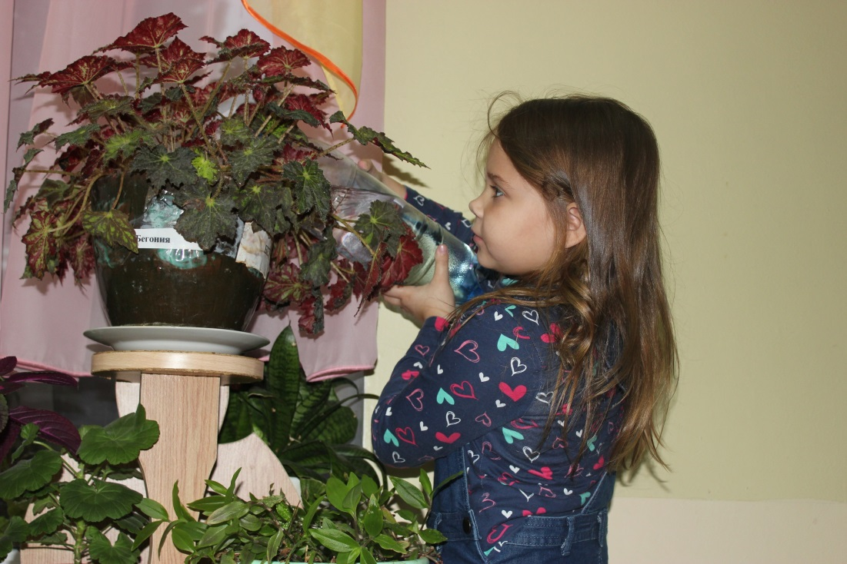
Ухаживаем за растениями

Slide 23
Влияние цвета растений на детей.
Холодные( фиолетовые, синие, голубые и зеленые тона) успокаивают нервную систему. Композициями из синевато- голубоватых цветков хорошо любоваться перед сном. Это стимулирует мышечное расслабление, способствует хорошему сну, быстрому восстановлению работоспособности.

Slide 24
Теплые красные, оранжевые, желтые тона, наоборот, помогают проснуться.
Растения с ярко-красной окраской бодрят, повышают работоспособность и снижают
утомление
Растения с розовыми цветками
устраняют грусть и меланхолию.

Slide 25
Вывод:
Здоровье человека более чем на 25% связано с состоянием окружающей среды.
Искусство правильного подбора и сочетания растений с тем, чтобы они оказали максимально благоприятное воздействие на физическое и духовное состояние ребенка, должно явиться полем деятельности каждого из педагогов, тем более, что природа создала большое число растений, которые можно использовать для решения проблемы чистоты воздуха в закрытых помещениях .

Slide 26
Человек — часть природы: он не может жить вне ее, не может нарушать законы, по которым существует окружающий его мир. Только научившись жить в полном согласии с природой, мы сможем лучше понять ее тайны, сохранить самое удивительное творение природы — жизнь на земле.
Экологическое воспитание в настоящее время расценивается как приоритетное направление перестройки дошкольного воспитания.

Slide 27
Спасибо за внимание!

